Slide 1
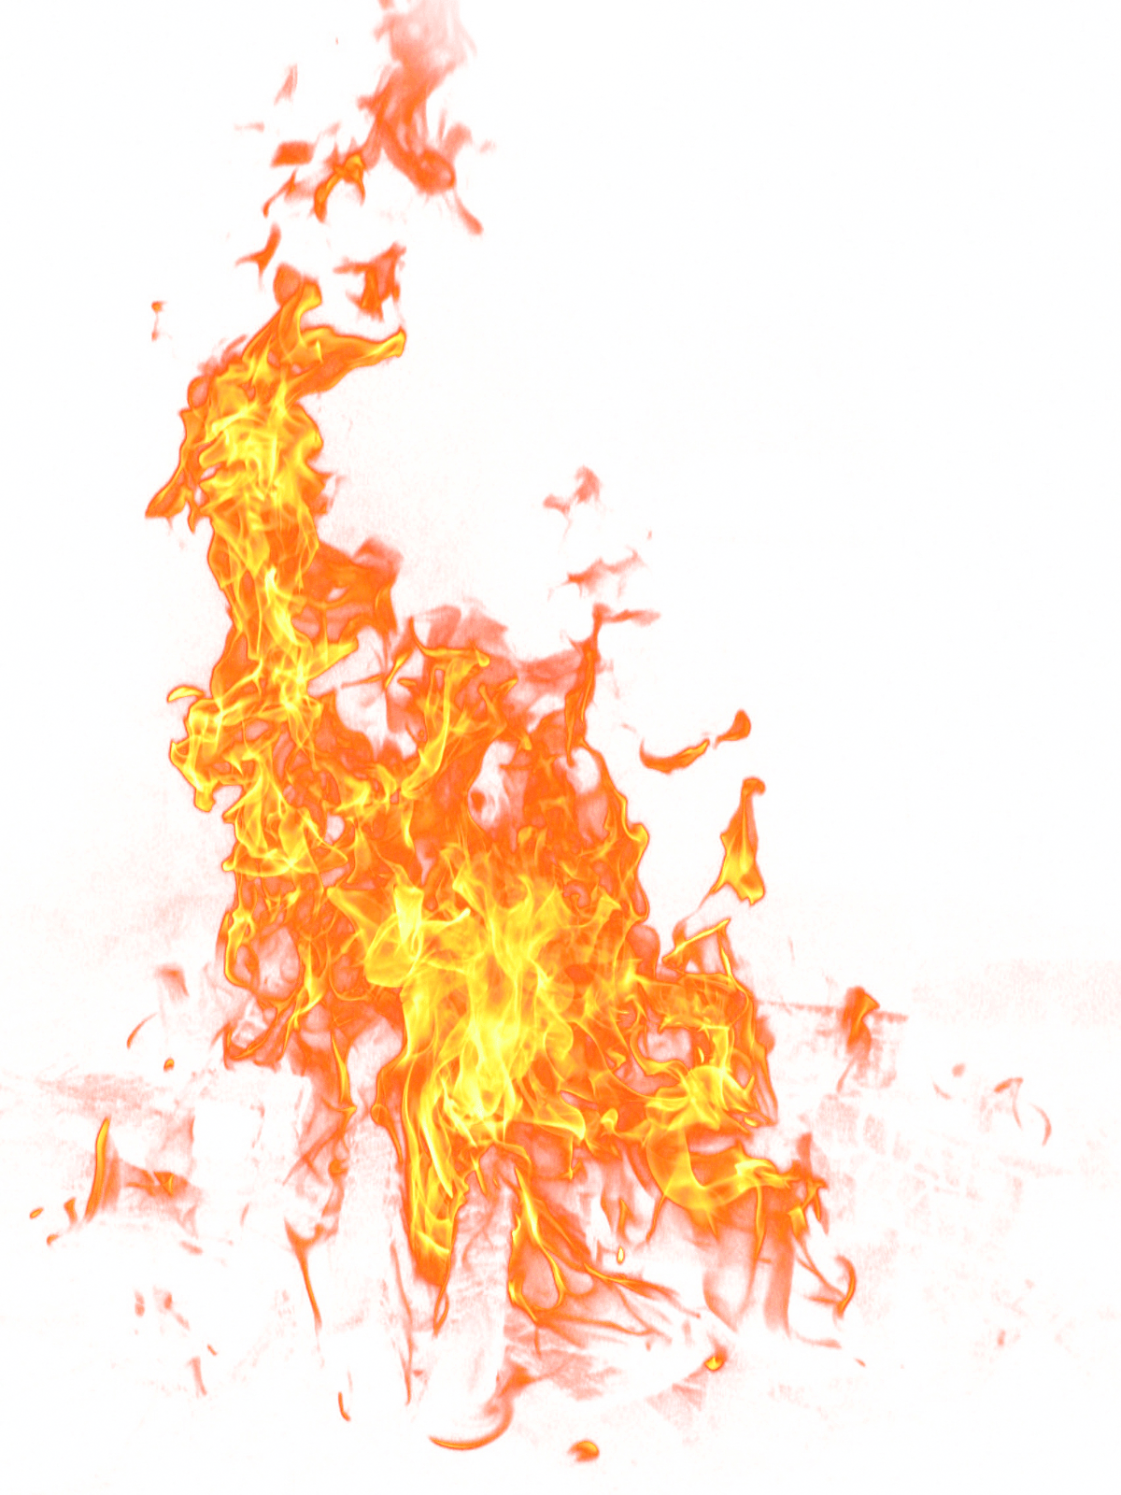
²³Jézus így válaszolt: Ha valaki szeret engem, az megtartja az én igémet; azt pedig az én Atyám is szeretni fogja, és elmegyünk hozzá, és nála maradunk. ²⁴Aki nem szeret engem, nem tartja meg az én igéimet. Az az ige pedig, amelyet hallotok, nem az enyém, hanem az Atyáé, aki elküldött engem.²⁵Elmondom ezeket nektek, amíg veletek vagyok. ²⁶A Pártfogó pedig, a Szentlélek, akit az én nevemben küld az Atya, ő megtanít majd titeket mindenre, és eszetekbe juttat mindent, amit én mondtam nektek. ²⁷Békességet hagyok nektek, az én békességemet adom nektek, de nem úgy adom nektek, ahogyan a világ adja.

Slide 2
Ne nyugtalankodjék a ti szívetek, ne is csüggedjen! ²⁸Hallottátok, hogy én megmondtam nektek: elmegyek, és visszajövök hozzátok. Ha szeretnétek engem, örülnétek, hogy elmegyek az Atyához, mert az Atya nagyobb nálam. ²⁹Most mondom ezt nektek, mielőtt megtörténik, hogy ha majd megtörténik, higgyetek. ³⁰Már nem sokat beszélek veletek, mert eljön e világ fejedelme, bár felettem nincs hatalma. ³¹A világnak azonban meg kell tudnia, hogy szeretem az Atyát, és úgy cselekszem, ahogyan az Atya parancsolta. Keljetek fel, menjünk el innen! Jn 14,23-31

Slide 3
Pünkösd ünnepe

Slide 4
„Ez az én szeretett Fiam,
őt hallgassátok!” Mk 9,7b

Slide 5
Születéstörténet
Incarnatio
„testetöltés”
Nagypéntek
Helyettes áldozat
Győzelem a
bűn felett

Slide 6
„Mert ő ezt egyszer s mindenkorra
megcselekedte, amikor önmagát adta
áldozatul.” Zsid 7,27b

Slide 7
Születéstörténet
Incarnatio
„testet öltés”
Feltámadás
Győzelem
a halál felett
Nagypéntek
Helyettes áldozat
Győzelem a
bűn felett

Slide 8
„²³Mert a bűn zsoldja a halál,
Isten kegyelmi ajándéka pedig
az örök élet Krisztus Jézusban,
a mi Urunkban.” Róm 6,23

Slide 9
Születéstörténet
Incarnatio
„testet öltés”
Feltámadás
Győzelem
a halál felett
Nagypéntek
Helyettes áldozat
Győzelem a
bűn felett
Mennybemenetel
Jézus Krisztus
az Atyához megy

Slide 10
„⁵¹És miközben áldotta őket,
eltávolodott tőlük,
és felvitetett a mennybe.”
Lk 24,51

Slide 11
Születéstörténet
Incarnatio
„testet öltés”
Feltámadás
Győzelem
a halál felett
Pünkösd
A Pártfogó
elküldése
Nagypéntek
Helyettes áldozat
Győzelem a
bűn felett
Mennybemenetel
Jézus Krisztus
az Atyához megy

Slide 12
„…¹⁶én pedig kérni fogom az Atyát,
és másik Pártfogót ad nektek,
hogy veletek legyen mindörökké:
¹⁷az igazság Lelkét, akit a világ nem
fogadhat be, mert nem látja őt,
nem is ismeri; ti azonban ismeritek őt,
mert nálatok lakik, sőt bennetek lesz.”
Jn 14,16-17

Slide 13
Teremtő Isten
Jahve (יהוה): „Isten” neve
Adonaj (אֲדֹנָי)
Elohim (אֱלֹהִים)

Slide 14
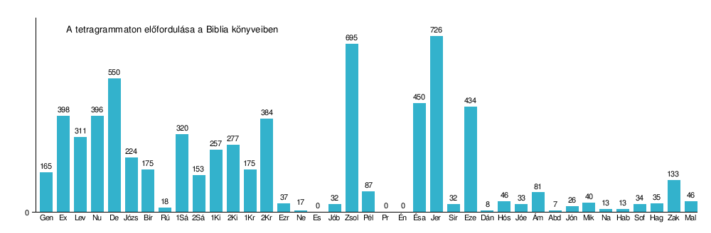
Teremtő Isten
JHVH (Jahve)
Jeremiás: 726
Zsoltárok: 695
V. Mózes: 550
Biblia: 5410

Slide 15
Teremtő Isten
Jahve (יהוה): „Isten” neve
Adonaj (אֲדֹנָי): Úr
Elohim (אֱלֹהִים): Isten

Slide 16
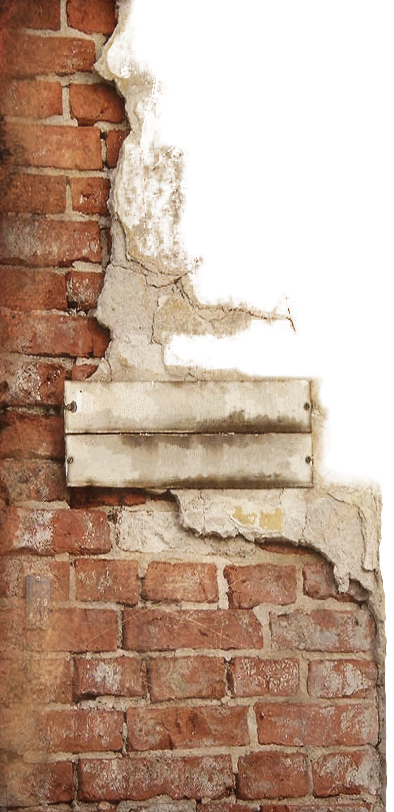

Megváltó Isten (Jézus Krisztus)
ISTEN

Slide 17
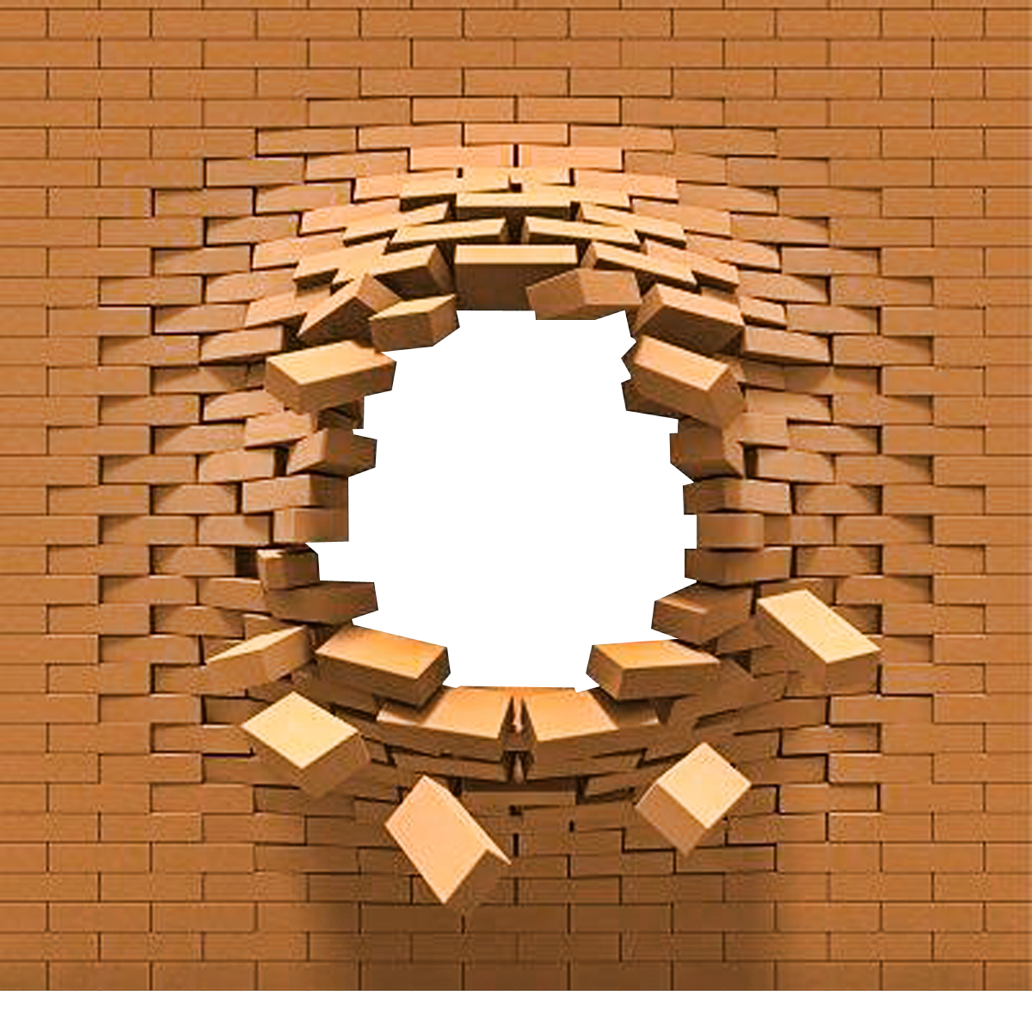
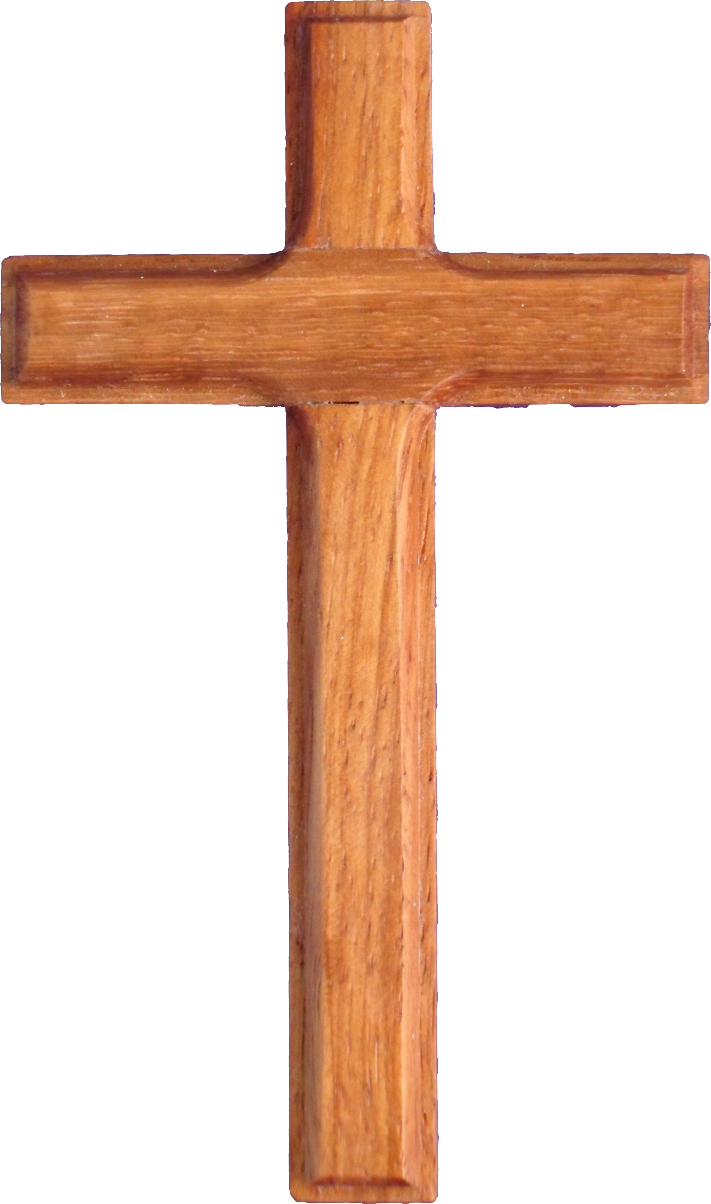
Megváltó Isten (Jézus Krisztus)

Slide 18

Megszentelő Isten (Szentlélek)

Slide 19
„²⁶A Pártfogó pedig, a Szentlélek,
akit az én nevemben küld az Atya,
ő megtanít majd titeket mindenre,
és eszetekbe juttat mindent,
amit én mondtam nektek.”
Jn 14,26

Slide 20
Megszentelő Isten (Szentlélek)
Parakletosz (παράκλητος):
Szentlélek, Pártfogó, Vigasztaló

Slide 21
„²⁶A Pártfogó pedig, a Szentlélek,
akit az én nevemben küld az Atya,
ő megtanít majd titeket mindenre,
és eszetekbe juttat mindent,
amit én mondtam nektek.”
Jn 14,26

Slide 22
„⁸A szél fúj, amerre akar;
hallod a zúgását,
de nem tudod, honnan jön
és hová megy:
így van mindenki,
aki a Lélektől született.”
ApCsel 3,8

Slide 23
„Ha valaki szeret engem,
az megtartja az én igémet;
azt pedig az én Atyám is szeretni fogja,
és elmegyünk hozzá,
és nála maradunk.”
Jn 14,23

Slide 24
„…elmegyünk hozzá, és nála maradunk.”
καὶ πρὸς αὐτὸν ἐλευσόμεθα
– „és elmegyünk hozzá”
μονὴν παρ’ αὐτῷ ποιησόμεθα
– „lakóhelyet készítünk nála”

Slide 25
Ady Endre Kocsi-út az éjszakában (részlet)
Minden Egész eltörött,
Minden láng csak részekben lobban,
Minden szerelem darabokban,
Minden Egész eltörött.
Fut velem egy rossz szekér,
Utána mintha jajszó szállna,
Félig mély csönd és félig lárma,
Fut velem egy rossz szekér.

Slide 26
„²⁷Békességet hagyok nektek,
az én békességemet adom nektek,
de nem úgy adom nektek,
ahogyan a világ adja.
Ne nyugtalankodjék a ti szívetek,
ne is csüggedjen!” Jn 14,27

Slide 27
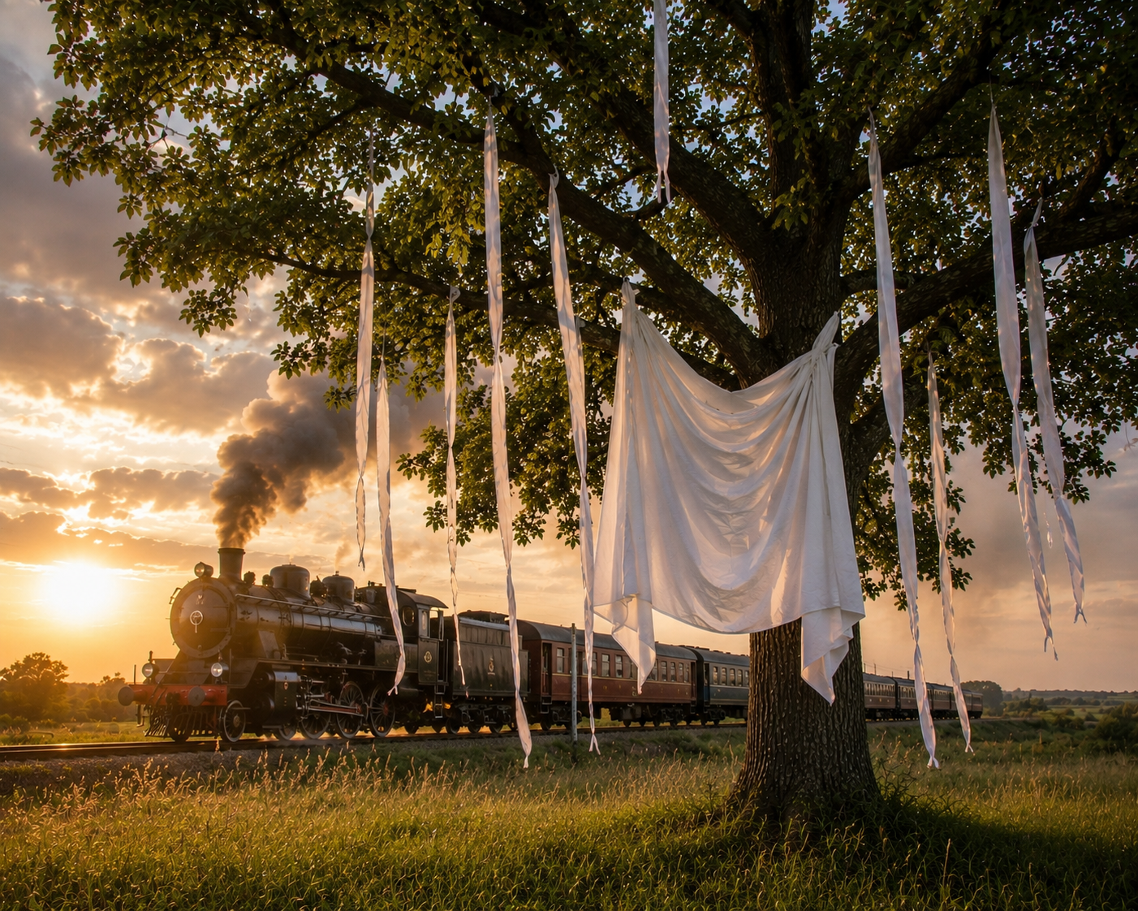
Történet
a Szentlélek munkájáról!

Slide 28
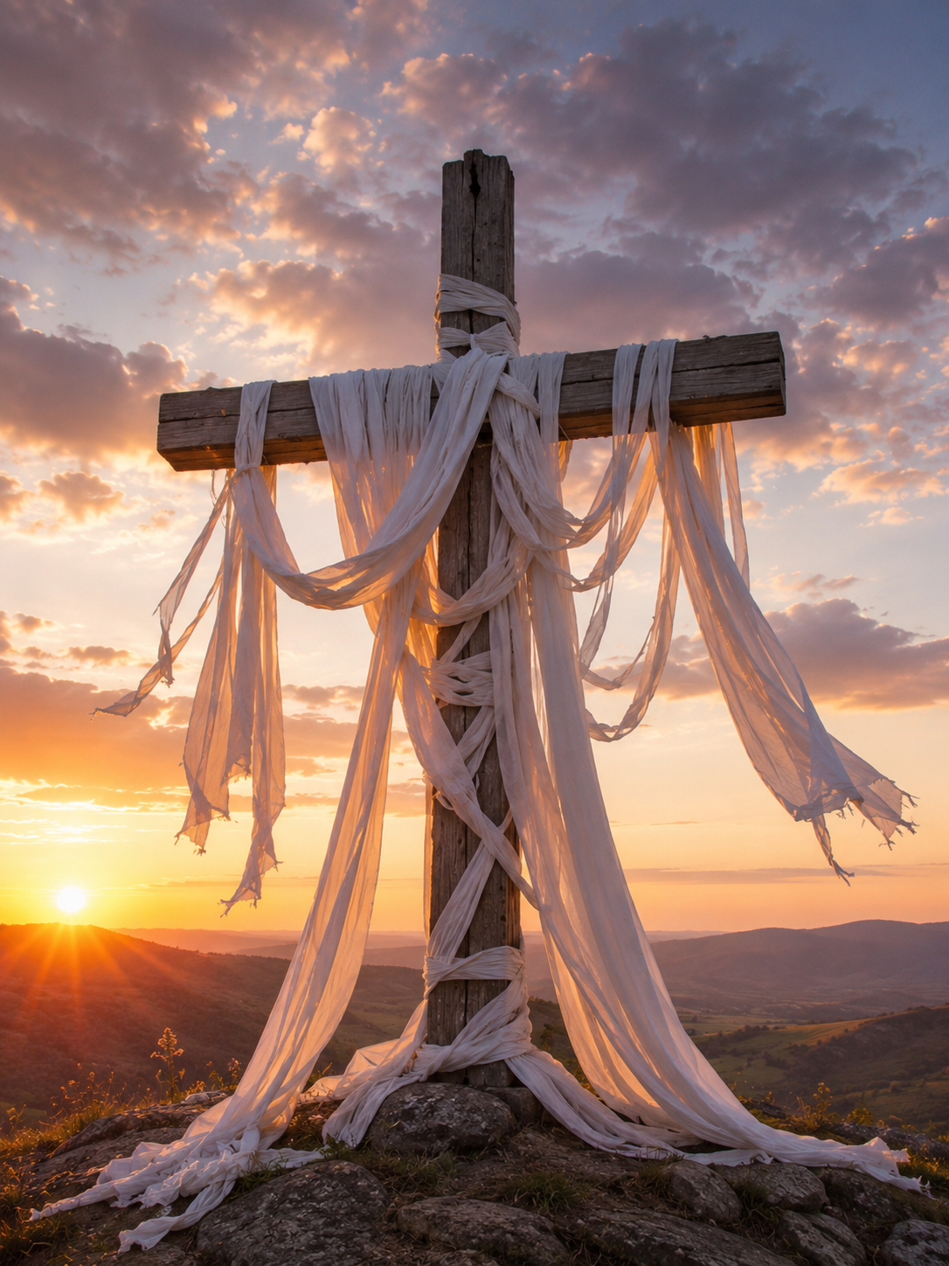
Gyere Jézushoz,
mert a keresztfa tele van kendőkkel

